Slide 1








Slide 2






Slide 3


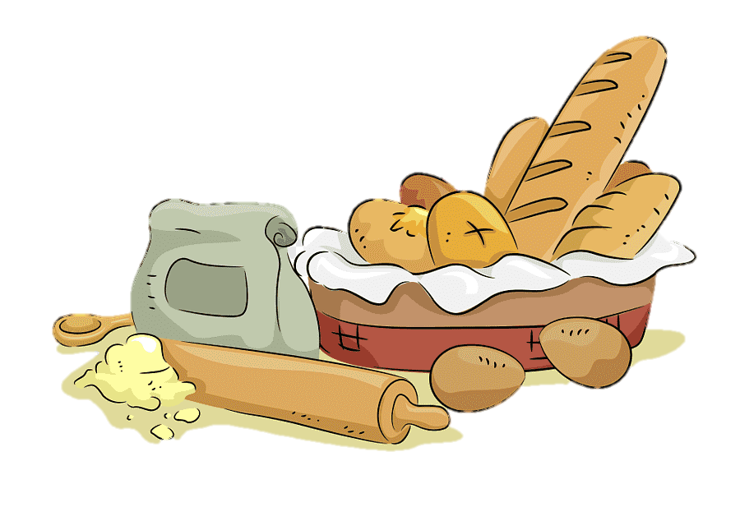
Chúng mình cùng
làm bánh
tặng Mẹ nhé!

Slide 4







-Click vào A/B/C/D để ra đáp án.
- Click vào cô bé để ra phần quà.
- click vào > để qua slide tiếp theo.
3 yến 2 kg = …?... kg
Âm thanh
khi chọn Đúng
Âm thanh
khi chọn Sai
32
320
302
3200

Slide 5
60 kg = …?... yến
-Click vào A/B/C/D để ra đáp án.
- Click vào cô bé để ra phần quà.
- click vào > để qua slide tiếp theo.
Âm thanh
khi chọn Đúng
6 000
6
Âm thanh
khi chọn Sai
60
600

Slide 6

-Click vào A/B/C/D để ra đáp án.
- Click vào cô bé để ra phần quà.
- click vào > để qua slide tiếp theo.
5 tạ = ..?.. kg
Âm thanh
khi chọn Đúng
Âm thanh
khi chọn Sai
500
5
50
5 000

Slide 7

Những chiếc bánh
thật là ngon !

Slide 8





Slide 9

1
Nêu số và cách đọc số (theo mẫu)
Hàng |  |  |  |  |  |  |  | Đọc số
Triệu | Trăm nghìn | Chục nghìn | Nghìn | Trăm | Chục | Đơn vị | Viết số
3 | 2 | 7 | 4 | 6 | 8 | 5 | 3 274 685 | Ba triệu hai trăm bảy mươi tư nghìn sáu trăm tám mươi lăm
1 | 6 | 2 | 1 | 4 | 9 | 4 | ? | ?
2 | 7 | 6 | 0 | 0 | 5 | 3 | ? | ?
 | 3 | 8 | 1 | 0 | 0 | 5 | ? | ?
1 621 494
Một triệu sáu trăm hai mươi mốt nghìn bốn trăm chín mươi tư
2 760 053
Hai triệu bảy trăm sáu mươi nghìn không trăm năm mươi ba.
381 005
Ba trăm tám mươi mốt nghìn không trăm linh năm

Slide 10


2
a) Đọc các số sau và cho biết chữ số 7 ở mỗi số thuộc hàng nào, lớp nào.
5 343 627
1 571 210
2 180 764
7 042 500
Năm triệu ba trăm bốn mươi ba nghìn sáu trăm hai mươi bảy
Một triệu năm trăm bảy mươi mốt nghìn hai trăm mười.
Hai triệu một trăm tám mươi nghìn bảy trăm sáu mươi tư
Bảy triệu không trăm bốn mươi hai nghìn năm trăm.
Nhóm 2
Tìm hàng, lớp của các số được gạch chân
Lần lượt đọc các số đã cho
Chữ số 7 thuộc hàng đơn vị, lớp đơn vị.
Chữ số 7 thuộc hàng chục nghìn, lớp nghìn.
Chữ số 7 thuộc hàng trăm, lớp đơn vị.
Chữ số 7 thuộc hàng triệu, lớp triệu.

Slide 11
2
b) Nêu giá trị của chữ số 6 trong mỗi số sau.
12 631; 1 263 015; 41 263; 6 314 508; 276 310
SỐ | 12 631 | 1 263 015 | 41 263 | 6 314 508 | 276 310
GIÁ TRỊ
600
60 000
60
6 000 000
6 000

Slide 12
3
a) Sắp xếp các số 5 612; 6 521; 6 251; 5 216 theo thứ tự từ bé đến lớn.
5 216
5 612
6 251
6 521

Slide 13
3
b) Sắp xếp các số 12 509; 21 025; 9 999: 20 152 theo thứ tự từ lớn đến bé.
21 025
20 152
12 509
9 999

Slide 14
4
Đặt tính rồi tính.
3 675 + 2 918
40 613 + 47 519
7 641 – 2 815
62 748 – 35 261

Slide 15

3 675 + 2 918
3 675
2 918
6
5
9
3

Slide 16
7 641 – 2 815
7 641
2 815
4
8
2
6

Slide 17
40 613 + 47 519
40 613
47 519
8
8
1
3
2

Slide 18
62 748 – 35 261
62 748
35 261
2
7
4
8
7

Slide 19
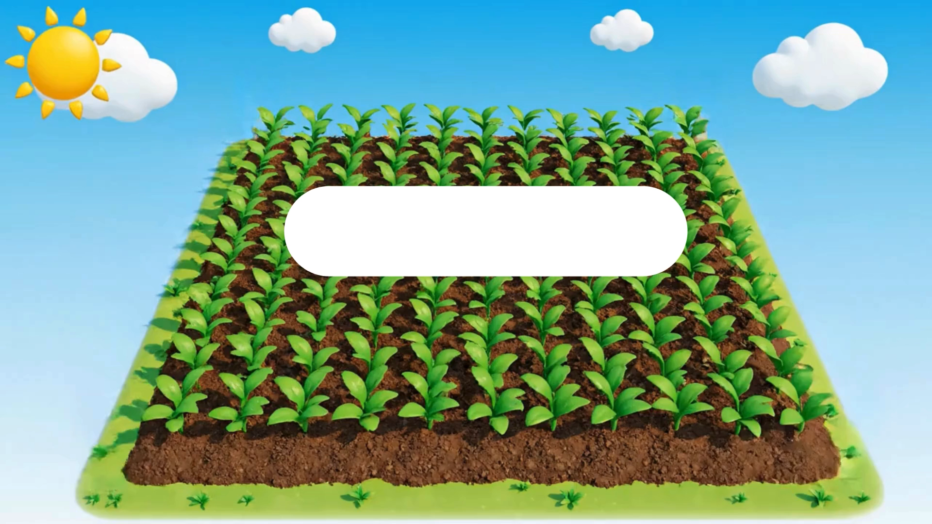

Slide 20
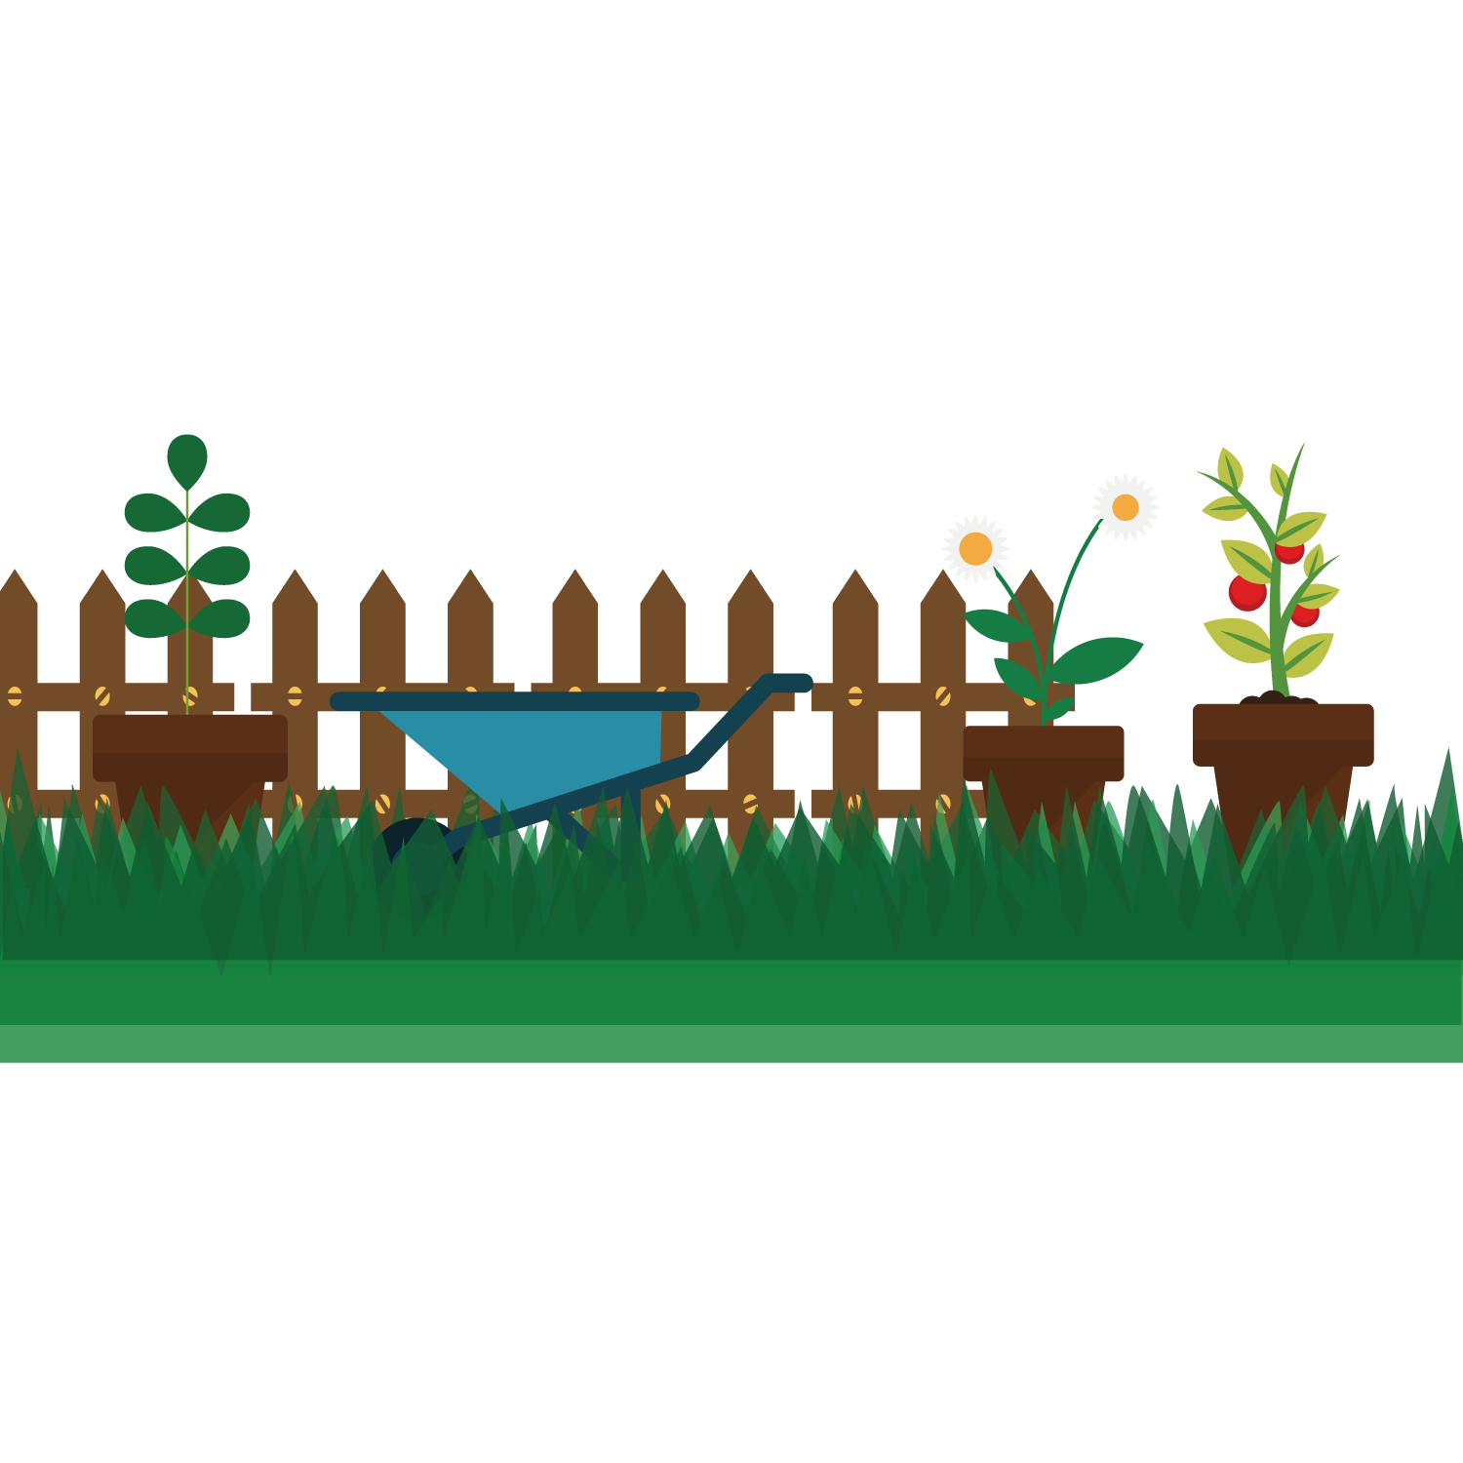

5
Một khu vườn ươm cây giống dạng hình chữ nhật có chiều rộng 45 m, chiều dài gấp 2 lần chiều rộng. Người ta làm hàng rào xung quanh khu vườn đó và để cửa vào rộng 4 m. Hỏi hàng rào khu vườn đó dài bao nhiêu mét?
Ta phải tính chu vi hình chữ nhật.
Để tính chiều dài vườn ươm ta làm thế nào?

Slide 21
Bài giải:
Chiều dài của khu vườn hình chữ nhật là:
45 × 2 = 90 (m)
Chu vi của khu vườn hình chữ nhật là:
(45 + 90) × 2 = 270 (m)
Hàng rào khu vườn đó dài số mét là:
270 – 4 = 266 (m)
Đáp số: 266 m

Slide 22


Slide 23

2 432 000
500 99 88
100 000 000
256 777
234 878 999
635 909
345 000 787
909 999 000
104 500 990
707 000
889 999
123 456
Hãy đọc những
con số mà kim quay dừng

Slide 24


